Slide 1
КЛІНІЧНІ ВИПАДКИ ПІДКОВОПОДІБНОЇ НИРКИ, АСОЦІЙОВАНОЇ З АОРТО-МЕЗЕНТЕРІАЛЬНИМ КОНФЛІКТОМ.
К. М. Дойкова, Т. В. Стоєва, І.О. Крупнік, О.М.Діус
Одеса.
17 вересня 2021р.

Slide 2
Актуальність теми: У зв’язку з високою питомою вагою вроджених вад розвитку при патології сечової системи у роботі наведено аналіз клінічного випадку комбінації підковоподібної нирки з перехресною клубовою ектопією додаткової ниркової артерії, що ускладнено аорто-мезентеріальним конфліктом. На даному етапі вивчення сполучених вад розвитку сечовивідних шляхів окремо потребує обговорення питання їх класифікації, а також детального дослідження можливих ризиків та пов'язаних із ними ускладнень.
Ціль: Продемонструвати доцільність удосконалення протоколу КТ- обстеження пацієнтів з підковоподібної ниркою для виявлення ускладнень та супутньої патології судин і кишкового тракту.

Slide 3
Серед усіх вад розвитку розповсюдженість вроджених аномалій нирок
складає 13-40 % .
При цьому частота вад розподілу нирок приблизно коливається у діапазоні від 14 до 16.5% .
Завдяки розвитку променевих методів дослідження і своєчасному проведенню пренатального скринінгу останнім часом кількість виявлення аномалій нирок і сечовивідних шляхів (CAKUT - congenital anomalies of the kidney and urinary tract) значно зросла і добігає 9,3–24% серед пренатально виявлених вроджених дефектів.
У контексті сучасних тенденцій серед причин виникнення хронічної хвороби нирок із втратою ниркової функції найчастішими (у 40–50% випадків) виявляються саме вроджені вади розвитку .

Slide 4
Вади розвитку сечовивідних шляхів
Агенезія.
Гіпоплазія.
Мультикістозна диспластична нирка.
Полікістоз нирок.
Дістопія (у тому числі і перехресна).
Мальротація.
Аномалії розподілу нирок.
Дивертикул чашечок.
Подвоєння збиральної системи нирок.
Уроджена обструкція сечовідниково-міхурового співусття.
Ектопія сечовідників.
Уретероцеллє.
За класифікацією Н. А. Лопаткіної (1975, 1987) визначають:
- Аномалії судин нирок.
Аномалії кількості нирок.
Аномалії розподілу нирок.
Аномалії розмірів нирок
Аномалії розташування нирок
Аномалії структури нирок.
Аномалії форми нирок.
- Поєднані аномалії нирок .

Slide 5
Найбільш розповсюдженою аномалією розподілу нирок є підковоподібна нирка .
Діти з такою аномалією потребують обов’язкового генетичного обстеження, бо приблизно у 20% пацієнтів з трисомією 18-й хромосоми зустрічається підковоподібна нирка .
Характерно, що підковоподібна нирка зустрічається у жінок втричі рідше, ніж у чоловіків .

Slide 6
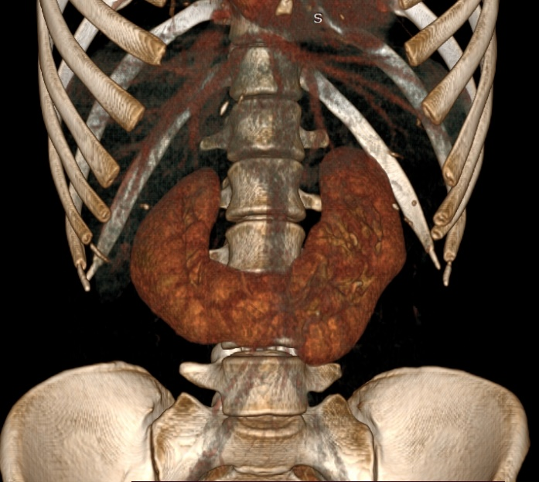
Серед аномалій порушення розподілу нирок визначають аномалії часткового злиття, наприклад, підковоподібна нирка, перехресно злита ектопія, а також аномалії повного злиття, як-то тазова нирка.
Вперше діагностована аномалія розвитку СВС.
Дівчинка П. 17 років.
3-D реконструкція МС КТ з контрастуванням в артеріальній фазі.
Підковоподібна нирка.
Поєднання нижніх полюсів.
Широкий перешийок розташовано на рівні L4.

Slide 7
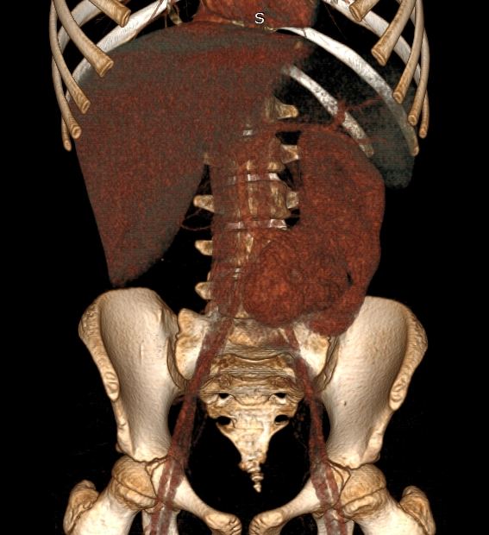
Серед аномалій порушення розподілу нирок визначають аномалії часткового злиття, наприклад, підковоподібна нирка, перехресно злита ектопія, а також аномалії повного злиття, як-то тазова нирка.
Дівчинка В. 5 років.
3-D реконструкція МС КТ з контрастуванням в артеріальній фазі.
Перехресно злита ектопія нирок. Права нирка ектопічно розташована зліва від хребта (перетинаючи середню лінію), злита з ортотопічною контрлатеральною лівою ниркою. Перешийок розташовано на рівні L3. Обидві нирки ротовані вперед, миски спрямовані догори.
Дівчинка народилася у результаті індукованої вагітності (застосування репродуктивної технології ICSI) у термін 39 тижнів шляхом кесарського розтину.
Спадковий анамнез по захворюванням сечової системи не обтяжений.

Slide 8
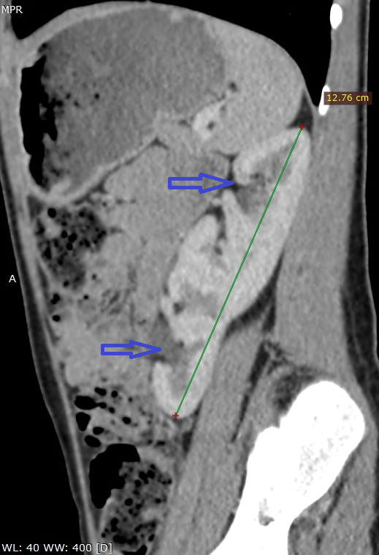
Дівчинка В. 5 років. 3-D реконструкція МС КТ з контрастуванням в артеріальній фазі.
Перехресно злита ектопія нирок. Розмір нирок у порівнянні з віковою нормою достовірно не змінено, спільний розмір 12.8 см. Ворота обох мисок (сині стрілки) ротовані вперед. Попереду в від воріт нирок інтимно розташована 12-пала кишка (червоні стрілки).
В анамнезі рецидивна інфекція сечової системи, загострення якої супроводжується больовим, сечовим та дизурічним синдромами. Бактеріологічне дослідження сечі виявляє E. Coli у діагностичному титрі, у зв’язку з чим дитина періодично отримує курси протирецидивної антимікробної терапії.
При проведенні планових УЗ – досліджень задокументовано ниркову агенезію праворуч.
Показанням для проведення КТ було встановлення анатомо-функціональних причин повторних інфекції СВС.

Slide 9
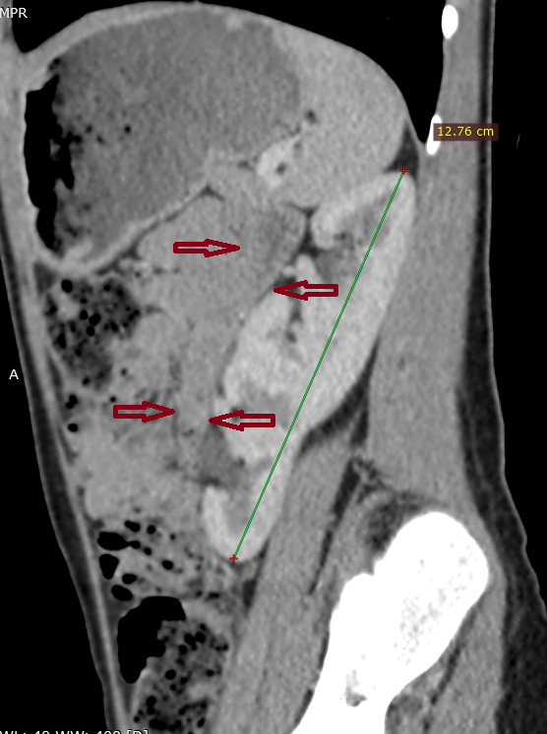
Дівчинка В. 5 років. 3-D реконструкція МС КТ з контрастуванням в артеріальній фазі. Перехресно злита ектопія нирок. Розмір нирок у порівнянні з віковою нормою достовірно не змінено, спільний розмір 12.8 см.
Попереду в від воріт нирок інтимно розташована 12-пала кишка (червоні стрілки).
При обстеженні дитини слід звертати увагу на те, що аномалії розподілу нирок часто можуть поєднуватися з патологією ротації, міграції та кровопостачанням.
Часто вони стають неочікуваною знахідкою під час планового обстеження і довгим часом не корегуються, що може призводити до ускладнень і створювати певні труднощі при хірургічних втручаннях на позачеревному просторі.
Такі аномалії часто поєднуються із іншими структурно-функціональними дефектами кишкового тракту, серцево-судинної і кісткової систем.

Slide 10
Підковоподібна нирка є наслідком порушення ембріогенезу нирок до початку їх внутрішньоутробної ротації.
Дана аномалія демонструє злиття нижніх (частіше) або верхніх полюсів нирок при збереженні двох функціонально незалежних органів.
Миски і сечоводів завжди розташовані попереду від перешийка між нирками, що ускладнює витік сечі, робить потенційно можливим розвиток гідронефрозу і (або) сечокам’яної хвороби.
У більшості пацієнтів розвиток захворювання обумовлено порушенням відтоку сечі, що обумовлено перетином сечоводів перешийком нирок.
Аномальна архітектоніка судин підковоподібної нирки також створює умови для розвитку патологічних порушень. Частіш за все - це ішемія перешийку.
Значно рідше можна бачити наслідки дістопії ниркових артерії, як у наданому випадку.

Slide 11
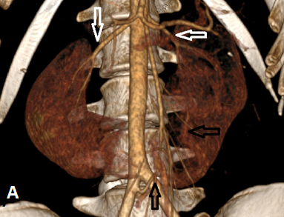
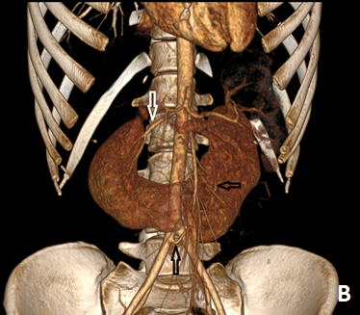
Дівчинка П. 17 років. 3-D реконструкція МС КТ з контрастуванням в артеріальній фазі. Підковоподібна нирка. Поєднання нижніх полюсів. Білими стрілками відмічені права і ліва ниркові артерії. Від правої сумісної клубової артерії відходить додаткова ниркова артерії (чорні стрілки), яка прямує до воріт лівої нирки, що перешкоджає відтоку сечі.

Slide 12
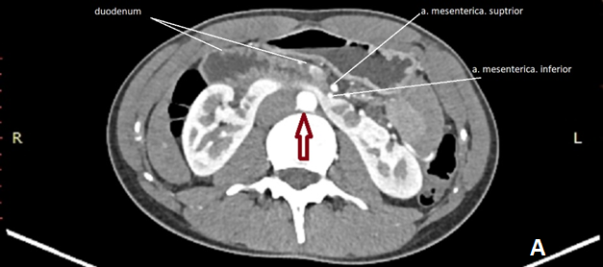
У наведеному клінічному випадку пацієнтка звернулась у лікарню зі скаргами на нападоподібний розлитий біль у верхніх квадрантах черевної порожнини, що турбує її періодично протягом 3 років, не купується медикаментозно і проходить самостійно. Напад не супроводжується підвищенням температури тіла, патологічними змінами сечового осаду.
Абдомінальний больовий синдром, найчастіше розцінювався як функціональна патологія травної системи, що відтерміновує як діагностичні, так і лікувальні заходи.
По мірі зростання дитини анатомічні особливості можуть стати причиною виникнення серйозних функціональних зрушень органів, які мають спільну топографію.
КТ-дослідження з контрастуванням органів черевної порожнини виявили особливості, що відіграють безпосередню роль у виникненні клінічних ознак хвороби.
Дівчинка П. 17 років. Підковоподібна нирка. Аксіальний скан КТ. Пізня артеріальна фаза.
Перешийок підковоподібної нирки розташований попереду від аорти (червона стрілка). Дистанція між аортою і верхньою мезентеріальною артерією цілком зайнята перешийком.

Slide 13
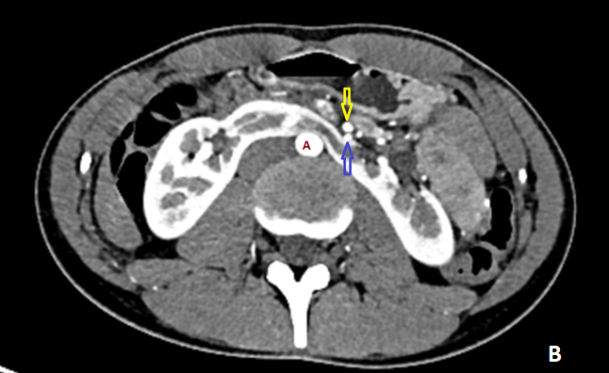
На ранніх строках дізембріогенезу можуть з’являтися порушення взаємо-розташування нирок з органами кишкового тракту, які поступово із віком тільки погіршують функціональний стан цих органів.
Дівчинка П. 17 років. Підковоподібна нирка. Аксіальний скан КТ. Пізня артеріальна фаза.
Перешийок підковоподібної нирки тисне на нижню мезентеріальну артерію (синя стрілка), зміщує її уперед і наближає до верхньої мезентеріальної артерії (жовта стрілка). Аорта відмічена червоною літерою А.

Slide 14
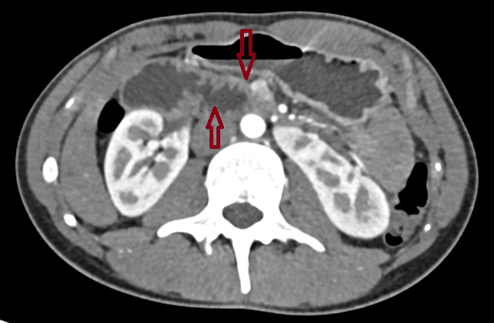
На ранніх строках дізембріогенезу можуть з’являтися порушення взаємо-розташування нирок з органами кишкового тракту, які поступово із віком тільки погіршують функціональний стан цих органів.
Дівчинка П. 17 років. Підковоподібна нирка. Аксіальний скан КТ. Пізня артеріальна фаза.
Розширення проксимального відділу 12-палої кишки (червоні стрілки) на рівні максимального зближення верхньої і нижньої мезентеріальних артерій.
Відстань між аортою і верхньою мезентеріальною артерією різко звужена.
12-пала кишка проходить між нижньою і верхньою мезентеріальними артеріями, які, мов ножиці, здавлюють її у самій вузькій частині, викликаючи розширення у проксимальній частині і спадання у дистальній.
Виникає періодичний високий ілеус.

Slide 15
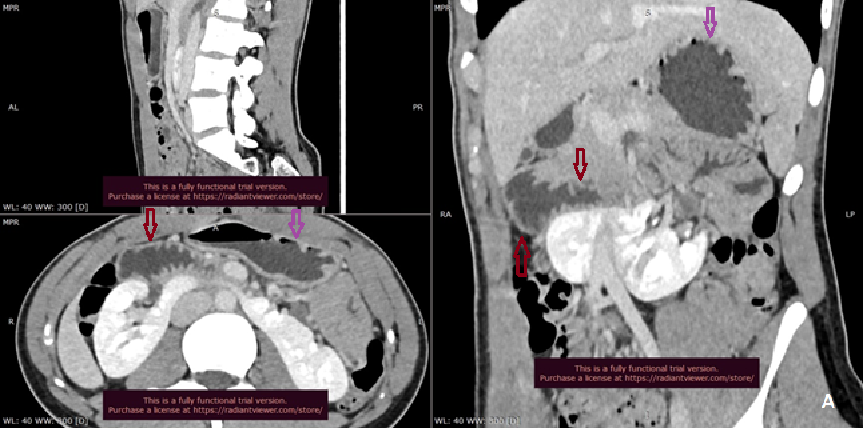
Дівчинка П. 17 років. Підковоподібна нирка. Мультипланарні реконструкції КТ. Пізня артеріальна фаза.
Гастростаз (фіолетові стрілки). Проксимальна частина 12-палої кишки розширена (червоні стрілки). Мальротація правої половини підковоподібної нирки.

Slide 16
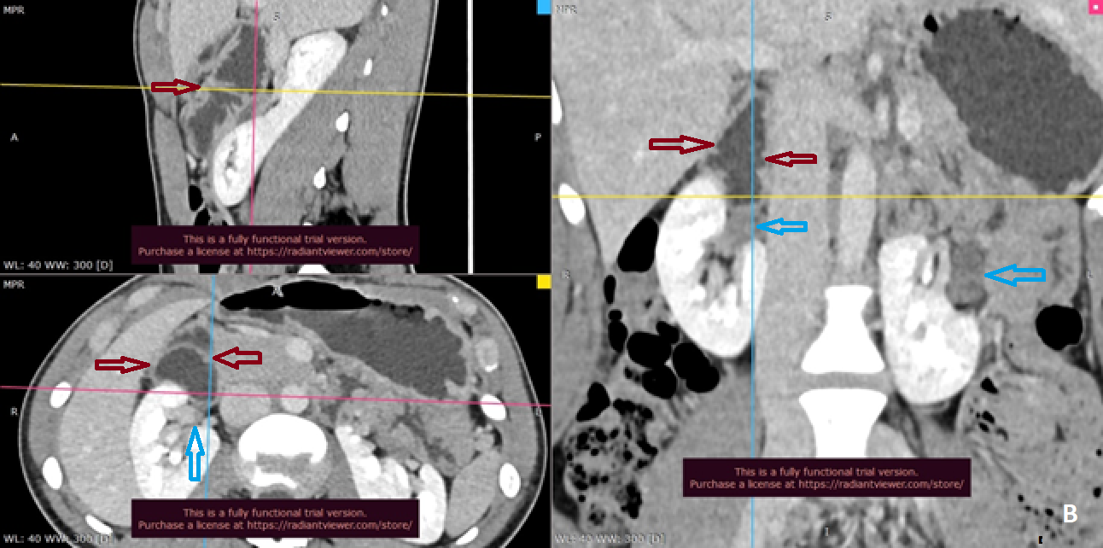
Дівчинка П. 17 років. Підковоподібна нирка. Мультипланарні реконструкції КТ. Пізня артеріальна фаза.
Розширена частина проксимального відділу 12-палої кишки (червона стрілка) інтимно межує з правою ниркою, оказуючи тиск на її миску (синя стрілка), погіршуючи умови витоку сечі.

Slide 17
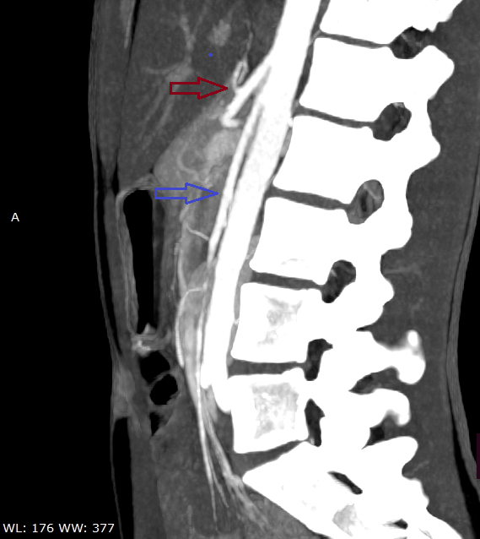
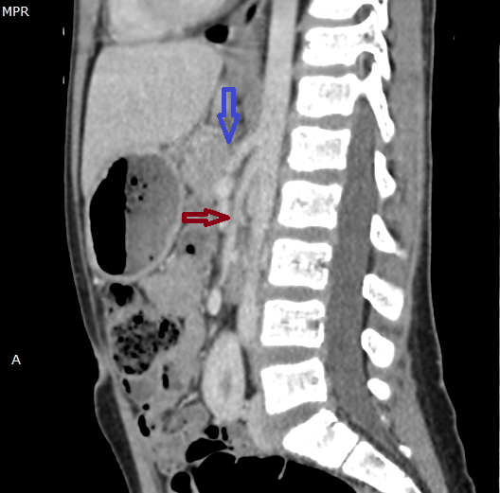
Дівчинка В. 5 років. Сагітальний скан КТ. Пізня артеріальна фаза Перехресно злита ектопія нирок.
Відстань між черевним стволом (синя стрілка) і верхньою мезентеріальною артерією (червона стрілка) мінімальна, кут відходження від аорти верхньою мезентеріальною артерії 8⁰ . Клініка з боку кишкового тракту відсутня.

Slide 18
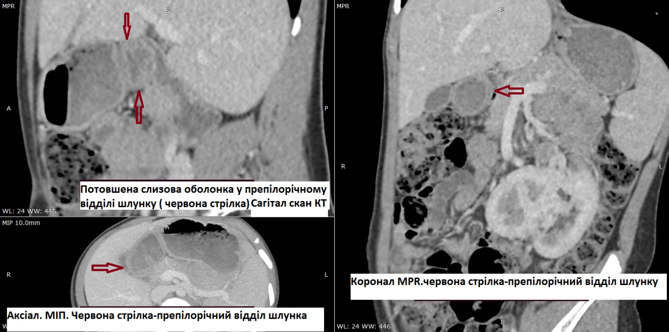
Клініка з боку кишкового тракту відсутня. Але знаючи про таку особливість розташування судин у дитини, треба ретельно дослідити особливості верхнього кишкового тракту
Потовщення слизової оболонки препілоричного відділу шлунку (червоні стрілки) можна трактувати як ранні ознаки гастриту.
Не зважаючи на відсутность клініки гастриту ця дівчинка повинна бути під наглядом гастроентеролога.
Дівчинка В. 5 років. Мультіпланарні реконструкції КТ у аксіальній, сагітальній і корональній проекціях. Пізня артеріальна фаза.

Slide 19
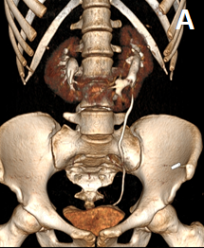
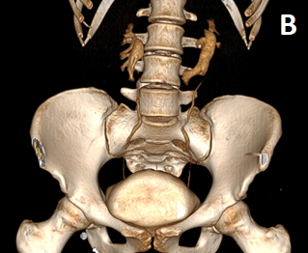
Для достовірної оцінки евакуаторної функції у пацієнтів з підковоподібною ниркою потрібно послідовно виконувати дослідження на спині і на животі.
Дівчинка П. 17 років. Підковоподібна нирка. 3-D реконструкція КТ. Послідовно виконані екскреторна фаза на спині (А) і на животі (В).
А. Відсутність контрасту у правому сечоводі.
В. Наявність контрасту у правому і лівому сечоводах.

Slide 20
Більш детальну інформацію можна отримати при застосуванні МІР і МРR реконструкції, які дозволяють детальніше оцінити умови витоку сечі у всіх проекціях одномиттєво, дослідити сечоводи протягом всієї (або більшості) довжини. Переваги порівняння відтоку сечі на спині і на животі дозволяє виявити достовірні анатомічні і фізіологічні обставини можливих обструкцій і повинні завжди застосовуватися у пацієнтів з підковоподібними нирками.

Slide 21
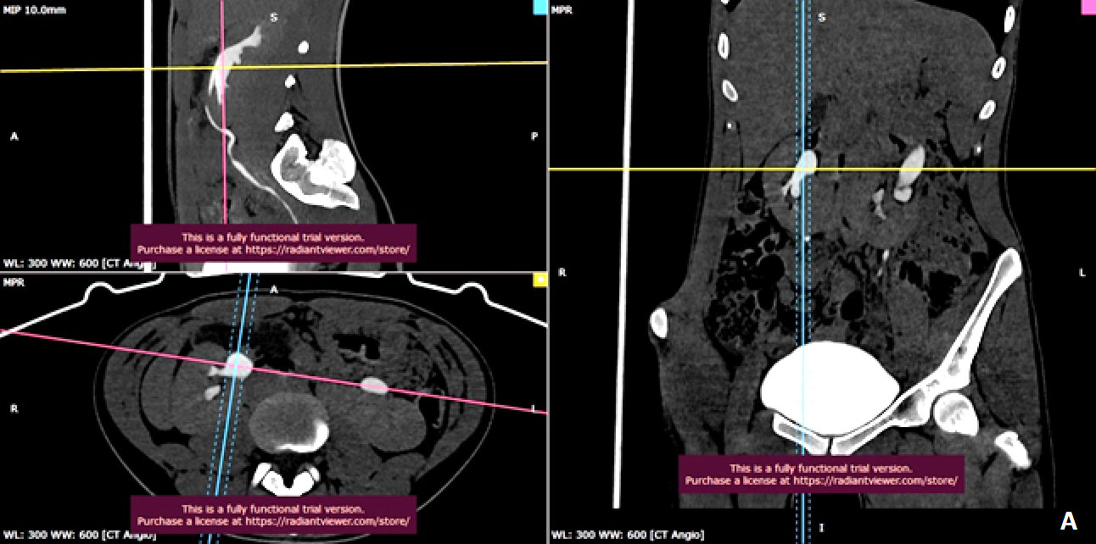
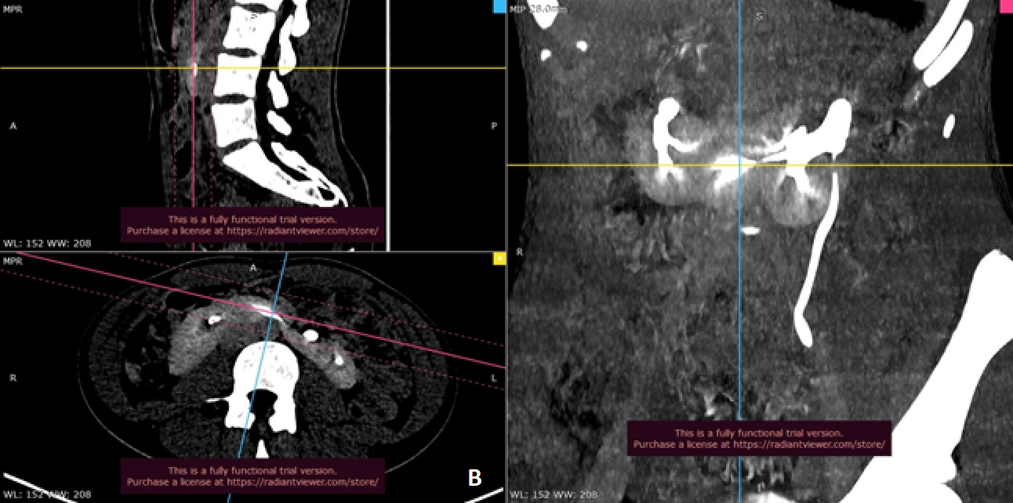
Дівчинка П. 17 років. Підковоподібна нирка. МІР і МРR реконструкції КТ. Екскреторна фаза.
А на животі. Наявність контрасту у правому сечоводі.
В. на спині. Відсутність контрасту у правому сечоводі.

Slide 22
Важливою рентгенологічною ознакою порушення виділення сечі при звищенні внутрішньо мискового тиску є мисково-медулярний рефлюкс.
Це стан, який виникає через раптове підвищення внутрішньомискового тиску через форнікальні (розрив форнікса) та/або тубулярні (потрапляння вмісту миски в ниркову тканину по збірним канальцям) причини, може сприяти проникненню інфікованої сечі в ниркову тканину і призводити до розвитку пієлонефриту, або викликати склероз ниркової паренхіми.
Наявність означеного феномену доцільно досліджувати у екскреторній фазі КТ.

Slide 23
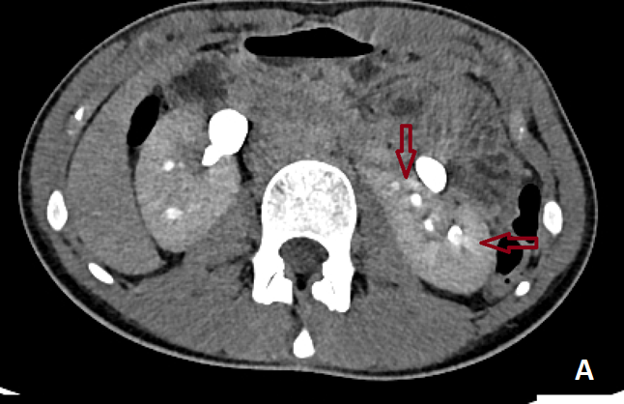
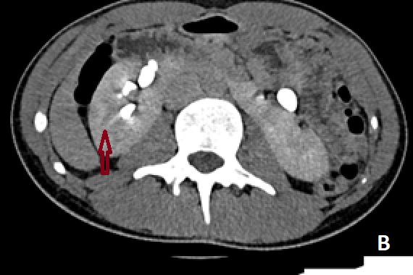
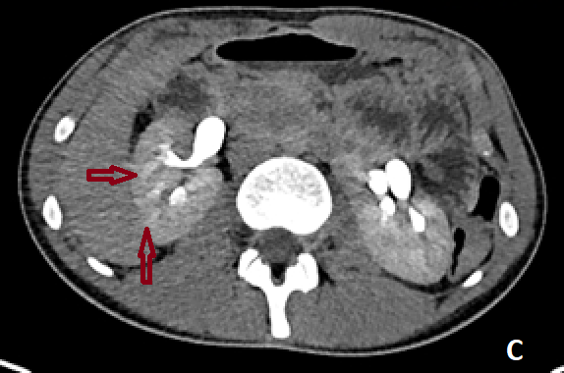
Дівчинка П. 17 років. Підковоподібна нирка. Аксіальні скани КТ. Екскреторна фаза на спині.
Мисково-медулярний рефлюкс (червоні стрілки).

Slide 24
Висновки.
1. Відсутність настороженості і неспецифічністі клінічних проявів аорто-мезентерільного синдрому у вигляді больового синдрому неясної етіології призводять до несвоєчасного призначення КТ.
2. У пацієнтів з підозрою на аномалії нирок недостатньо УЗ-дослідження для оцінки особливостей анотомічних змін, які у подальшому можуть привести до патологічних проявів з боку шлунково-кишкового тракту.
3. Перевагами КТ–діагностики при дослідженні дітей з аномаліями нирок є можливість комплексної оцінки анатомічних і функціональних проявів патології нирок, співвідношення сусідніх органів і судин ще на доклінічному етапі.
4. Перевагами КТ–реконструкцій при проведені обстеження є можливість достовірної візуалізації виявленої для спілкування з лікарями-суміжниками.

Slide 25
Перелік використаної літератури
Козинова О. В., Шехтман М. М. Аномалии развития мочевыводящих путей // Гинекология. – 2010. – № 12 (4). – С. 40-44.
Rana A. M., Bhojwani J. P. Percutaneous nephrolithotomy in renal anomalies of fusion, ectopia, rotation, hypoplasia, and pelvicalyceal aberration: uniformity in heterogeneity // J. Endourol. – 2009; – Vol. 23 (4): 609-614.
Трапезникова М. Ф., Уренков С. Б., Дутов В. В., Подойницын А. А., Иванов А. Е. Выбор метода лечения у пациентов с мочекаменной болезнью аномалийных почек // Урология. – 2009. – № 6. – C. 3-7,
Клиническая визуальная диагностика / Под ред. Демидова В. Н., Затикян Е. П. – М.: 2001. – 2 (6). – С. 175., Урология / Под ред. Н. А. Лопаткина. – М.: ГЭОТАР-Медиа, 2009. – С. 1024.
Vivante A., Kohl S., Hwang D.Y. et al. Single-gene causes of congenital anomalies of the kidney and urinary tract (CAKUT) in humans. Pediatr Nephrol 2014; 29: 4: 695–704.
Daw-Yang H., Dworschak G.C., Kohl S. et al. Mutations in 12 known dominant disease-causing genes clarify many congenital anomalies of the kidney and urinary tract. Kidney Int 2014; 85: 6: 1429–1433.

Slide 26
Перелік використаної літератури
7. Лопаткин Н. А., Люлько А. В. Аномалии мочеполовой системы. – К.: Здоров’я, 1987. – 414 с.
8. Kubihal V., Razik A., Sharma S. et al. Unveiling the confusion in renal fusion anomalies: role of imaging. Abdom Radiol (2021). https://doi.org/10.1007/s00261-021-03072-1
9. Lippe B., Geffner M. E., Dietrich R. B., Boechat M. I., Kangarloo H. Turner syndrome: imaging in 141 patients. Pediatrics. 1988; 82: 852-856.
10. Виор М.П., Сантос Ф. Нормальное и патологическое развитие почек. В кн.: Детская нефрология. Под ред. Лойманна Э, Цыгина А.Н., Саркисяна А.А. М.: Литтера. 2010; 23-27 [Vior MP, Santos F. Normalnoe i patologicheskoe razvitie pochek. V kn: Detskaya nefrologiya. Pod red. Lojmanna E., Cygina A.N., Sarkisyana A.A. M: Littera. 2010; 23-27]
11. Лопаткин Н.А. Аномалии развития почек, мочевых путей и мужских половых органов. В кн.: Урология, Москва «Медицина» 2013; 147-210

Slide 27
Перелік використаної літератури
12. Glodny B, Petersen J, Hofmann KJ, Schenk C, Herwig R, Trieb T, et al. Kidney fusion anomalies revisited: clinical and radiological analysis of 209 cases of crossed fused ectopia and horseshoe kidney. BJU Int. 2009 Jan;103(2):224–35.
13. Natsis, K., Piagkou, M., Skotsimara, A. et al. Horseshoe kidney: a review of anatomy and pathology. Surg Radiol Anat 36, 517–526 (2014). https://doi.org/10.1007/s00276-013-1229-7
14. Ray A. A., Ghiculete D., Honey D. A., Shockwave R. J. lithotripsy in patients with horseshoe kidney: determinants of success // J. Endourol. – 2011; Vol. 25 (3): 487-493

